Slide 1



MEUS
BANNERS
3 de 4
Clic para proximo slide

Slide 2

Viver é enfrentar um problema atrás do outro.
O modo como você o encara é que faz a diferença.
Benjamin Franklin

Slide 3


Slide 4

A inteligência é o farol que nos guia, mas é a vontade que nos faz caminhar.
Érico Veríssimo
www.sergrasan.com/reinaldoslides

Slide 5


Se não nos agarrarmos a alguma esperança, perdemos o horizonte de futuro e corremos
o risco de nos entregarmos ao desamparo imobilizador ou à resignação
estéril.
Leonardo Boff

Slide 6


Se você tem paz e é feliz, as pessoas podem sentir inveja.
Seja feliz assim mesmo.
Madre Tereza de Calcutá

Slide 7

Pecar pelo silêncio, quando se deveria protestar, transforma homens em covardes.
Abraham Lincoln

Slide 8


Escreve as ofensas na areia e os benefícios no mármore.
Benjamin Franklin

Slide 9

A arte da vida consiste em fazer da vida uma obra de arte.
Mahatma Gandhi
www.sergrasan.com/reinaldoslides

Slide 10



Slide 11

"Excelente crítico seria o artista
que tivesse
muita ciência e muito gosto,
sem preconceitos
e sem invejas.“
Voltaire
www.sergrasan.com/reinaldoslides

Slide 12
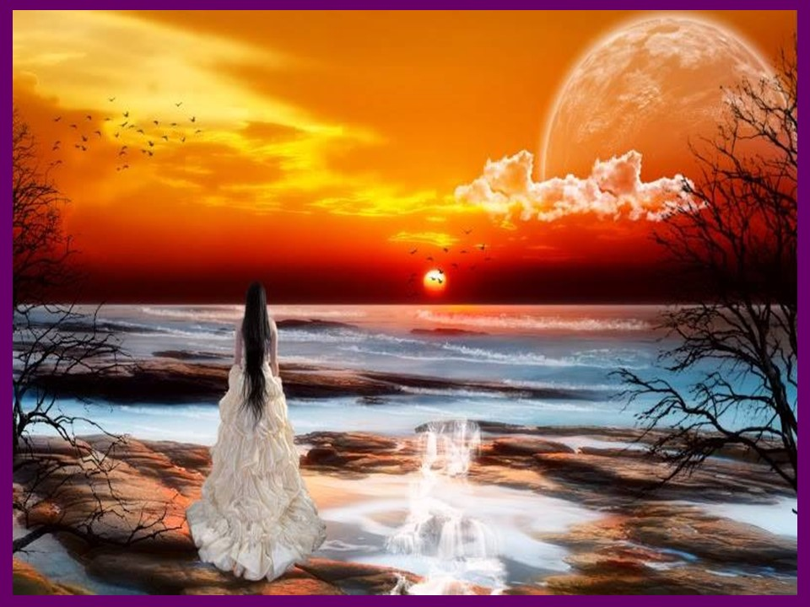
Talvez eu sofra inúmeras desilusões no decorrer de minha vida.Mas farei que elas percam a importância diante dos gestos de amor que encontrei.
Aristóteles
www.sergrasan.com/
reinaldoslides

Slide 13



Slide 14

Muita pessoas pensam que a felicidade somente será possível depois
de alcançar algo,
mas a verdade é
que deixar para
ser feliz amanhã é
uma forma de ser
infeliz.
Roberto Shinyashiki
www.sergrasan.com/reinaldoslides

Slide 15

“Não há nenhuma pobreza pior do que
não ter nenhum amor
para dar.”
Madre Teresa de Calcutá
www.sergrasan.com/reinaldoslides

Slide 16

“Muitas pessoas perderam
as pequenas alegrias
enquanto aguardam
a grande felicidade”
Pearl S. Buck
www.sergrasan.com/reinaldoslides

Slide 17


Slide 18


Slide 19
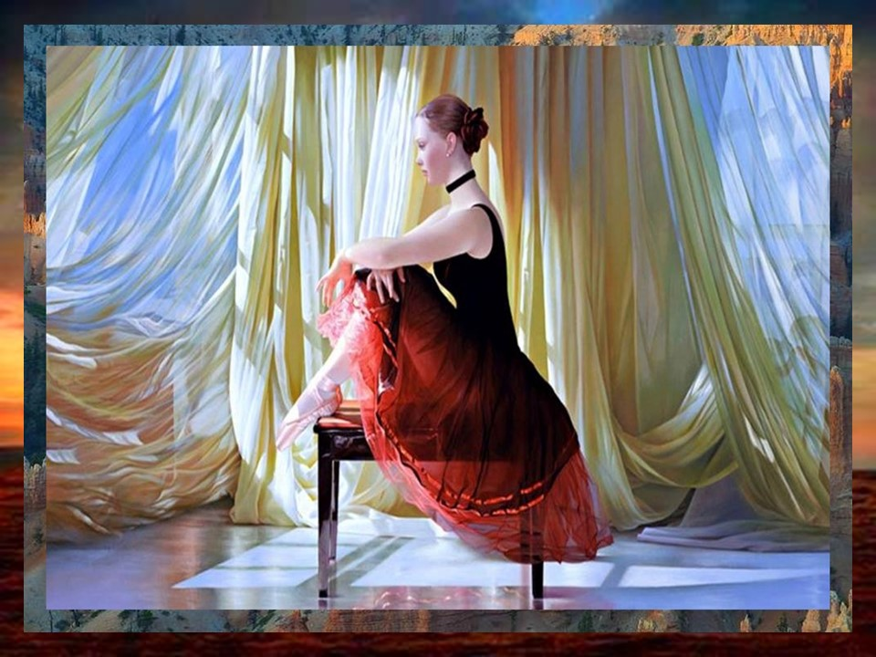
O homem rico nem sempre é sábio,
mas o homem sábio é
sempre rico.
Tales de Mileto
www.sergrasan.com/reinaldoslides

Slide 20


www.sergrasan.com/reinaldoslides

Slide 21

“Os otimistas são ingênuos,
os pessimistas são
amargos,
mas vale ser um
realista
esperançoso.”
Ariano Suassuna
www.sergrasan.com/
reinaldoslides

Slide 22

Quando pratico o bem, sinto-me bem;
quando pratico o mal,
sinto-me mal.
Eis a minha religião.
Abraham Lincoln
www.sergrasan.com/
reinaldoslides

Slide 23
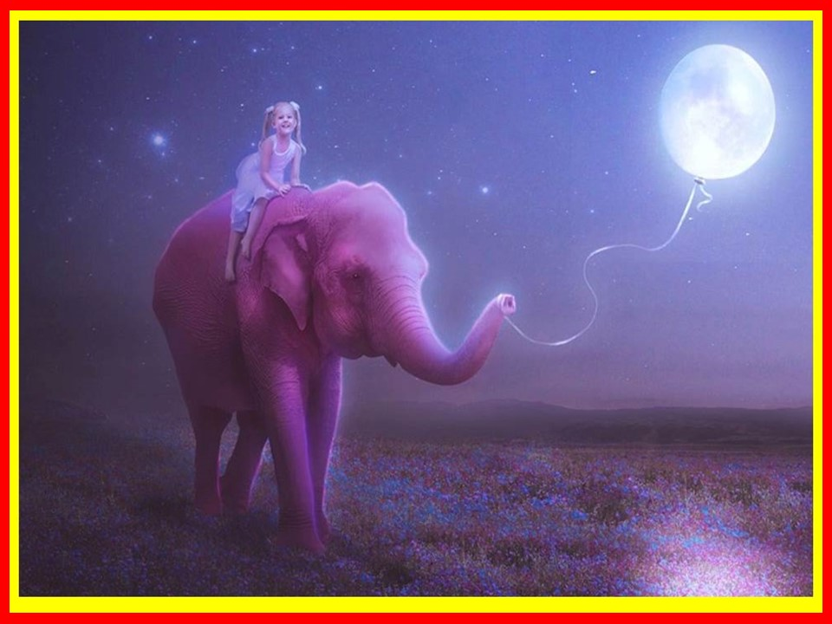
´Não exijas dos outros qualidades que ainda não possuem.´
Chico Xavier
www.sergrasan.com/
reinaldoslides

Slide 24
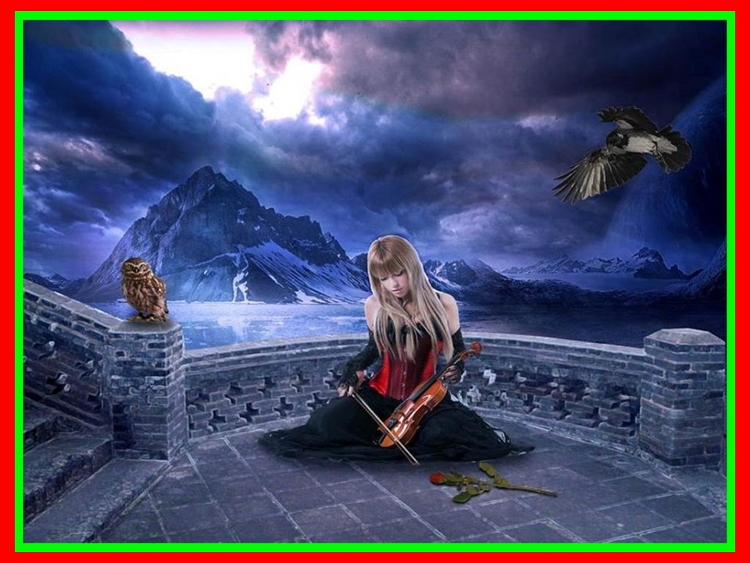
“Quando não compreendemos
a dor ela nos dilacera.
Quando entendemos seus fins, ela nos aperfeiçoa."
Provérbio Chinês
www.sergrasan.com/reinaldoslides

Slide 25
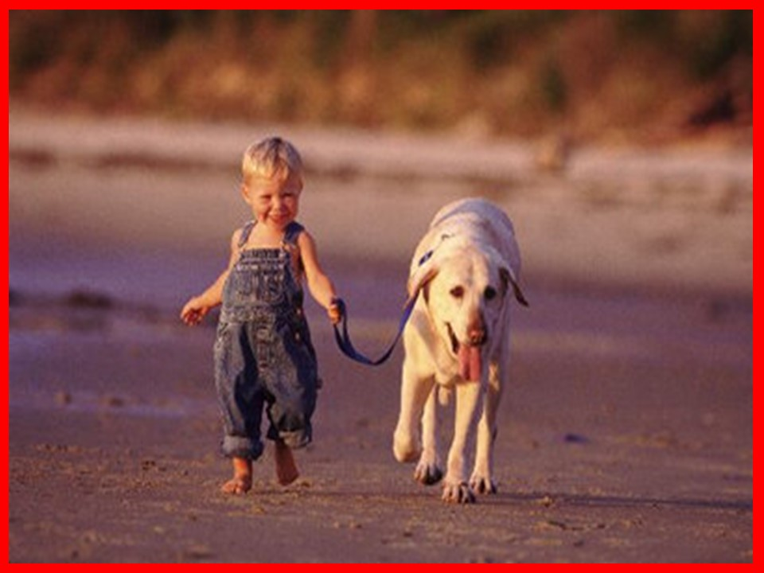
“A crise representa purificação e oportunidade de crescimento.”
Leonardo Boff
www.sergrasan.com/reinaldoslides

Slide 26


Slide 27

Somente um homem plenamente espiritual pode admitir aparências de materialidade sem desmentir a sua espiritualidade.
De um homem que nada espera do mundo, tudo pode o mundo esperar.
Mahatma Gandhi
www.sergrasan.com/
reinaldoslides

Slide 28

“Para quem tem a experiência de Deus, o mundo é uma grande mensagem.”
Leonardo Boff
www.sergrasan.com/reinaldoslides

Slide 29

"As paixões são como ventanias que enfunam as velas dos navios, fazendo-os navegar; outras vezes podem fazê-los naufragar, mas se não fossem elas, não haveria viagens nem aventuras nem novas descobertas.“
Voltaire
www.sergrasan.com/reinaldoslides

Slide 30

“Procure sempre uma ocupação; quando o tiver não pense em outra coisa além de procurar fazê-lo
bem feito.”
Tales de Mileto
www.sergrasan.com/reinaldoslides

Slide 31

Quase todos os homens são capazes de suportar adversidades,
mas se quiser por à prova o caráter de um homem, dê-lhe poder.
Abraham Lincoln
www.sergrasan.com/
reinaldoslides

Slide 32

Textos: Frazes e Pensamentos de Autores diversos
Imagens: Banners da minha pagina na Internet
Música: Fausto Papetti – Only You.wav
Formatação:Reinaldoslides
Divulgação: www.sergrasan.com
Contato: reinaldogp2000@yahoo.com.br
Campinas, 29 de fevereiro de 2016
F i m

